Slide 1

TRƯỜNG TIỂU HỌC MỸ ĐỨC II
Chào mừng quý thầy cô về dự giờ lớp 3B
MÔN: TIẾNG VIỆT
GV: Lương Thị Mai Thu

Slide 2





KHỞI ĐỘNG

Slide 3
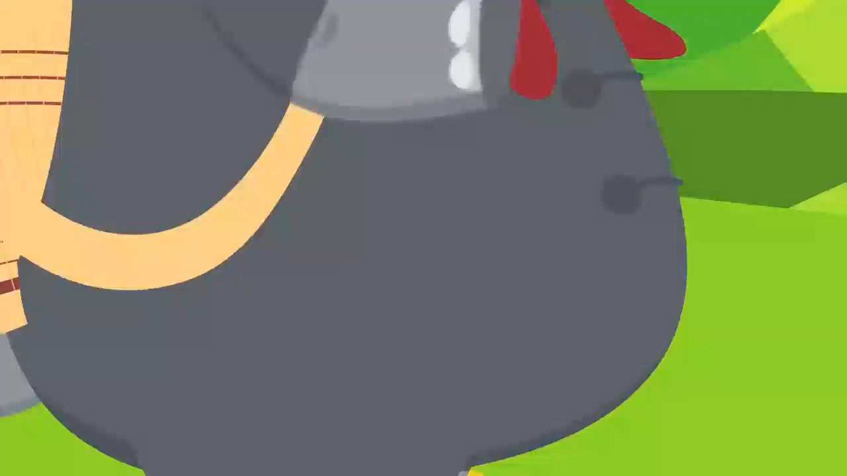

Slide 4


NHỮNG SẮC MÀU THIÊN NHIÊN
Chủ đề
LUYỆN TẬP
Mở rộng vốn từ về núi rừng.
Đặt và trả lời câu hỏi Ở đâu, khi nào?

Slide 5
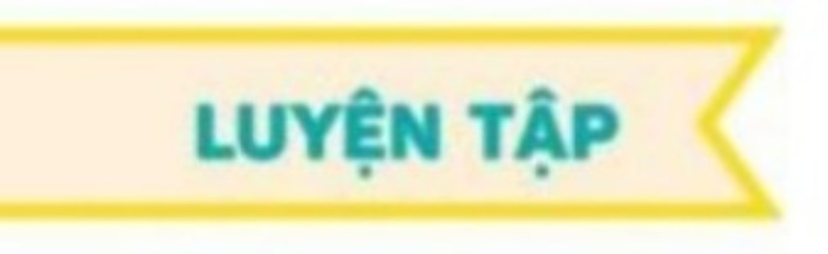

1. Xếp các từ dưới đây vào nhóm thích hợp:
mênh mông
núi
uốn lượn
ruộng
bậc thang
thác nước
ngoằn ngoèo
trắng xóa
suối
sừng sững
rừng
gập ghềnh
quanh co
Từ ngữ chỉ sự vật | Từ ngữ chỉ đặc điểm
M: núi | M: sừng sững

Slide 6
1. Xếp các từ dưới đây vào nhóm thích hợp:
Từ ngữ chỉ sự vật | Từ ngữ chỉ đặc điểm
núi, ruộng bậc thang, thác nước, suối, rừng. | sừng sững, mênh mông, ngoằn ngoèo, uốn lượn, quanh co, gập ghềnh, trắng xoá.

Slide 7
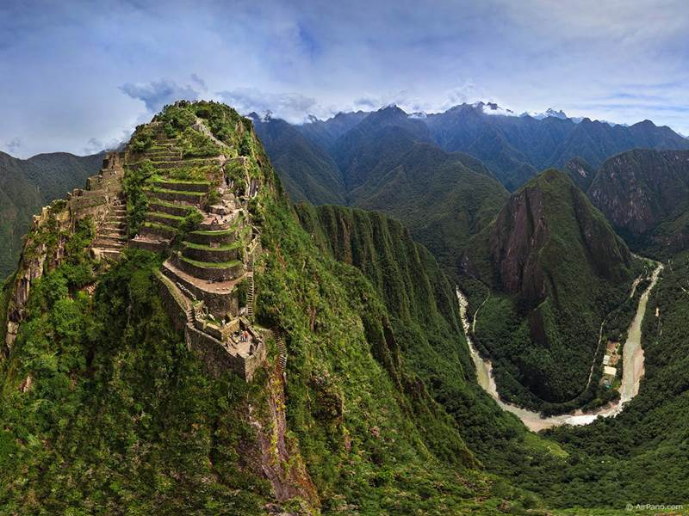
Sự vật: Núi có đặc điểm: to lớn, sừng sững.

Slide 8
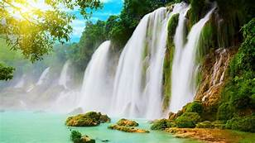
Sự vật: Thác nước có đặc điểm: tung bọt trắng xóa

Slide 9
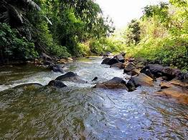
Suối

Slide 10
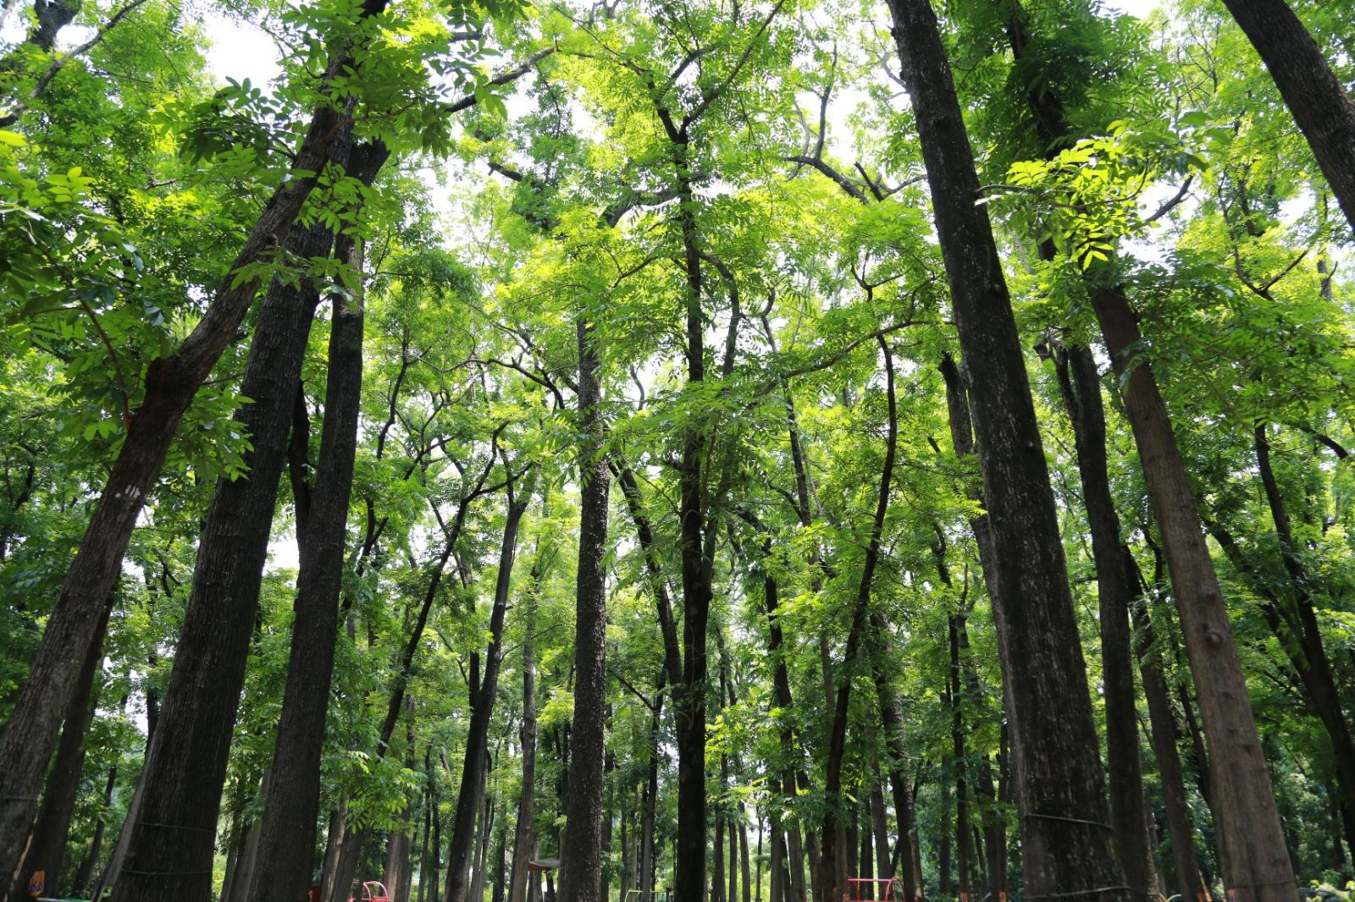
Rừng

Slide 11
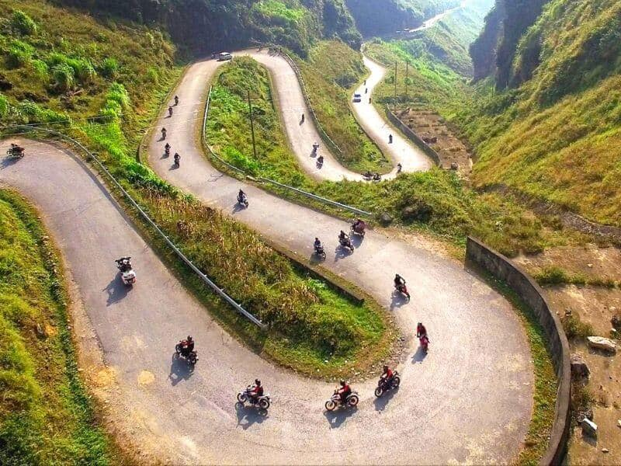
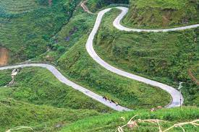
ngoằn ngoèo
uốn lượn
quanh co

Slide 12
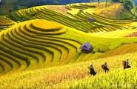
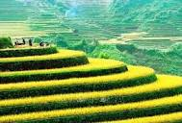
Ruộng bậc thang

Slide 13
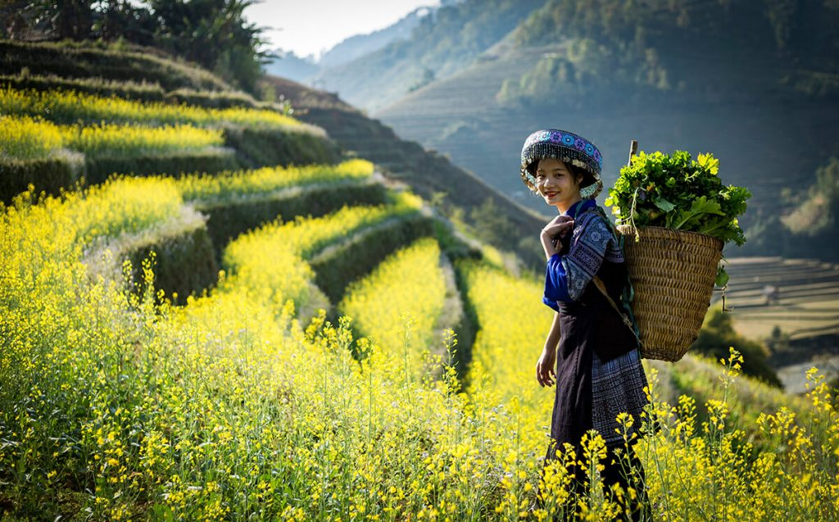
Ruộng bậc thang

Slide 14
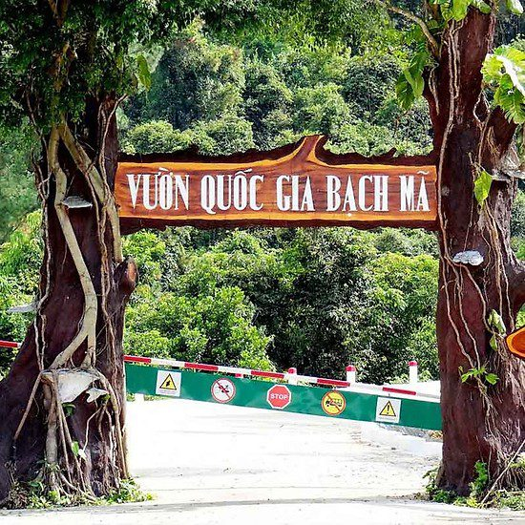
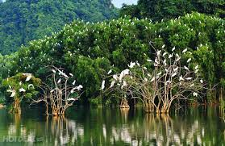
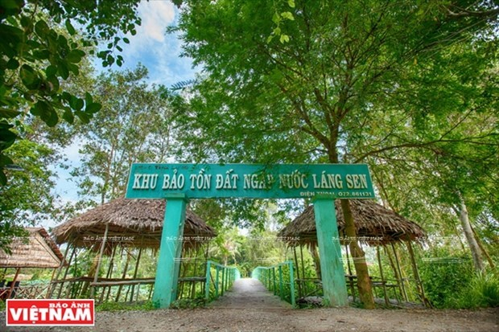
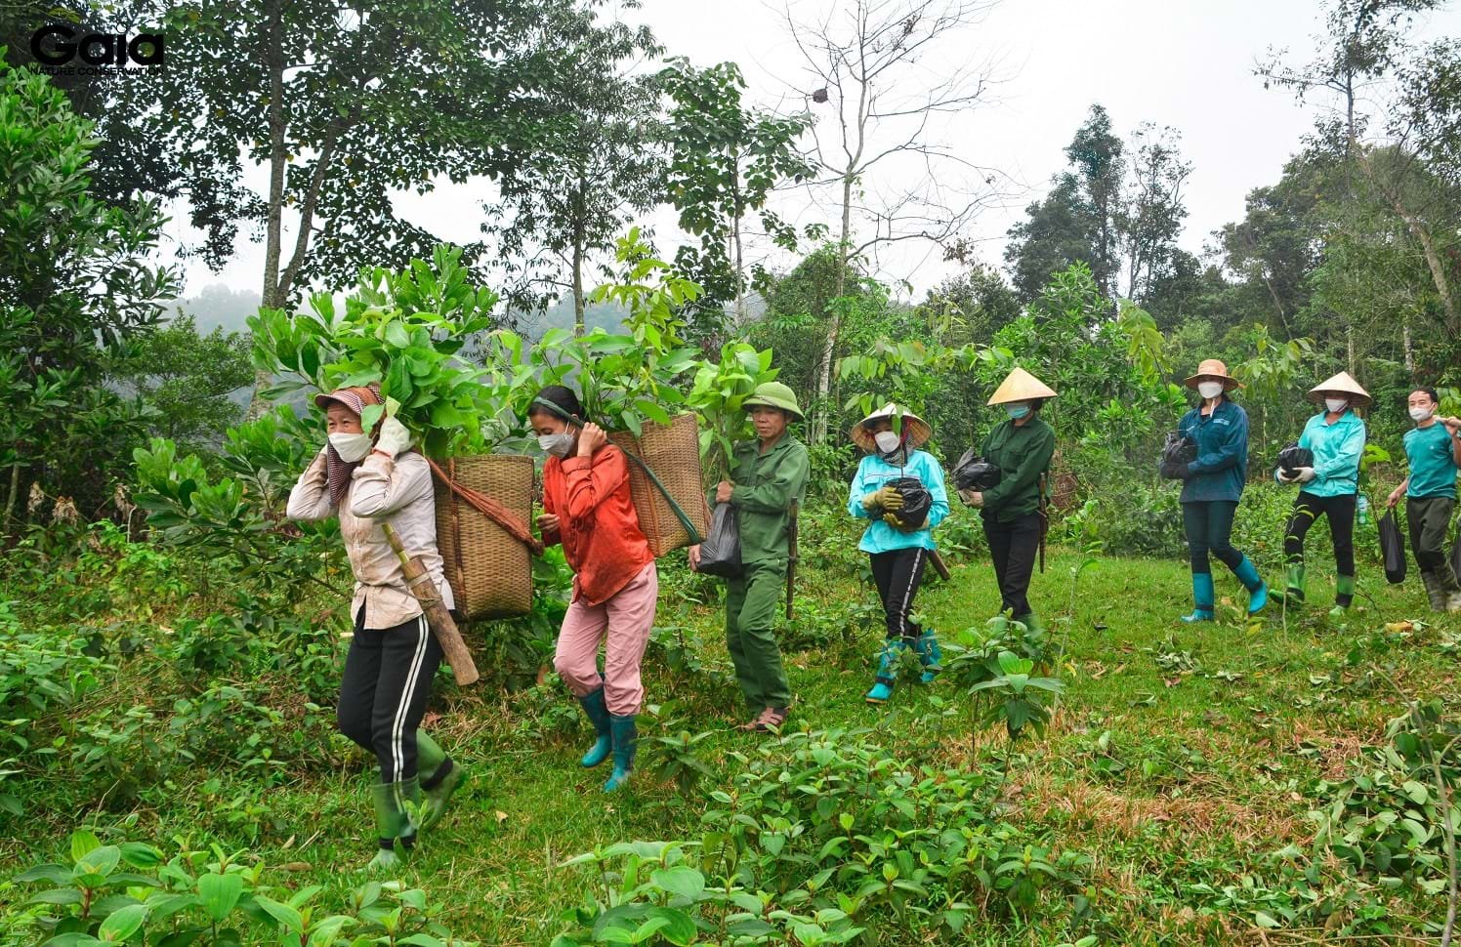
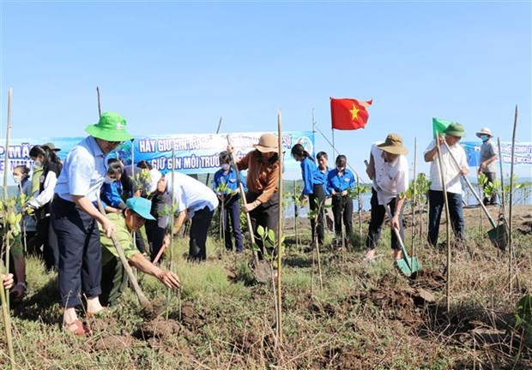
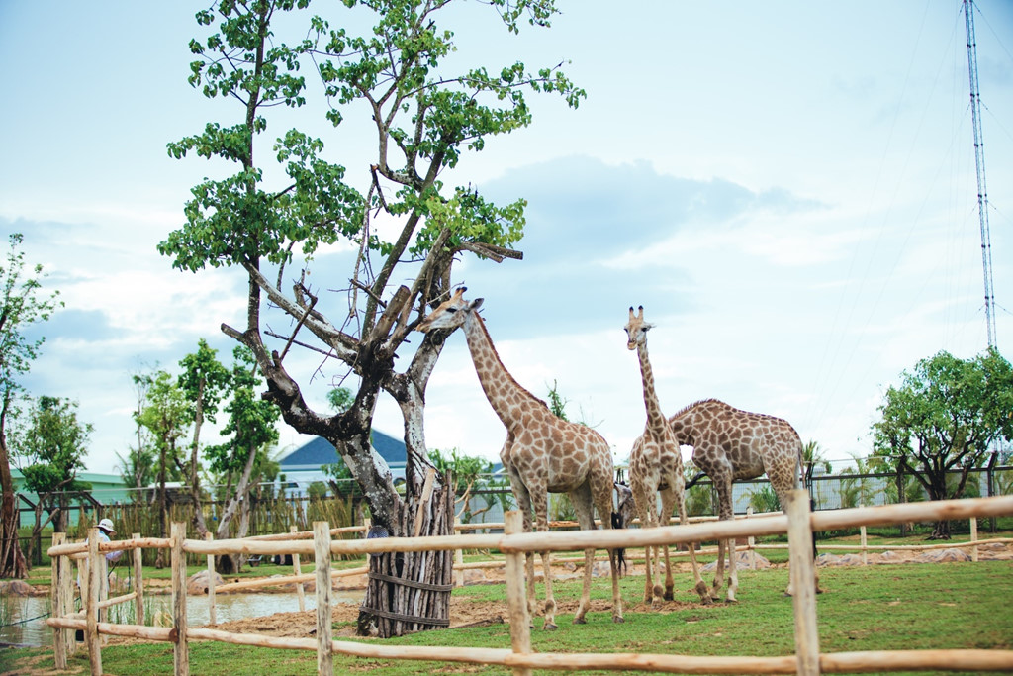
Ngoài ra còn một số từ ngữ về núi rừng: lũ quét, cháy rừng → bảo vệ rừng, giữ rừng, trồng cây gây rừng, phủ xanh đồi núi trọc, .....

Slide 15
2. Đặt 2-3 câu với từ ngữ ở bài tập 1.
M: Ngọn núi sừng sững.

Slide 16
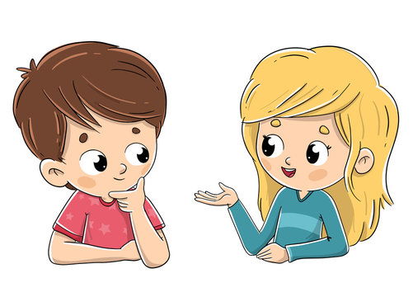
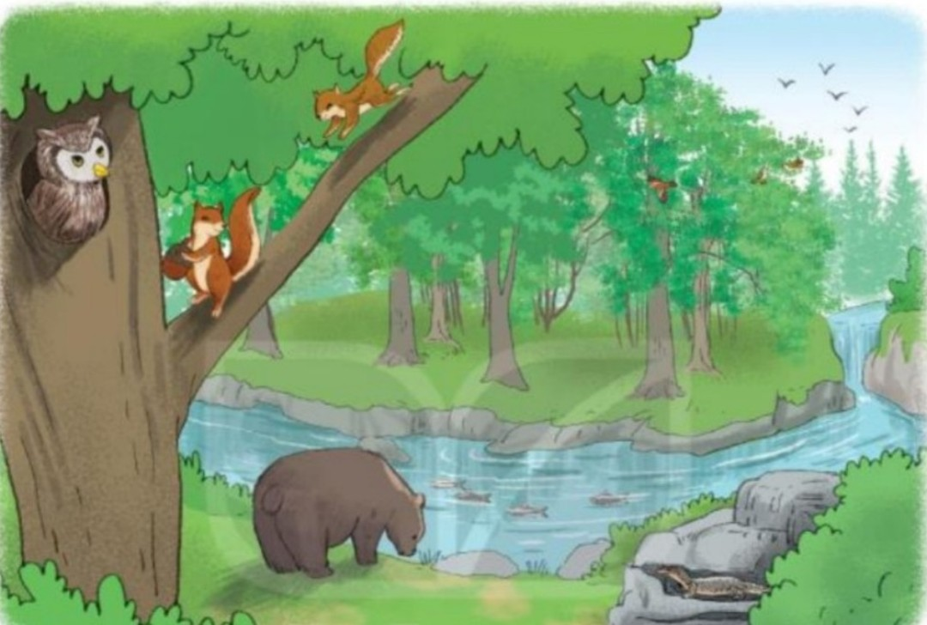
3. Nhìn tranh, đặt và trả lời câu hỏi Ở đâu?
M: - Cú mèo làm tổ ở đâu?
- Cú mèo làm tổ trong hốc cây.
Sóc
Chim
Cú mèo
Cá
Kì đà
Gấu

Slide 17
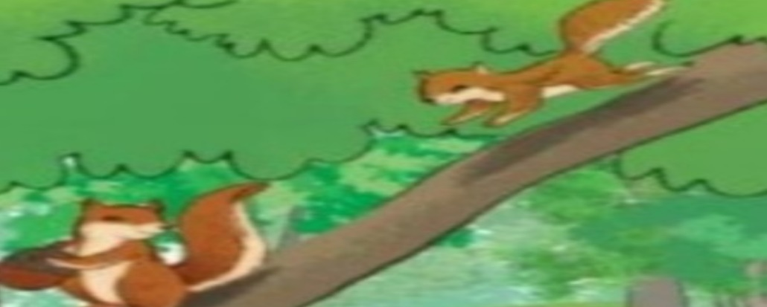
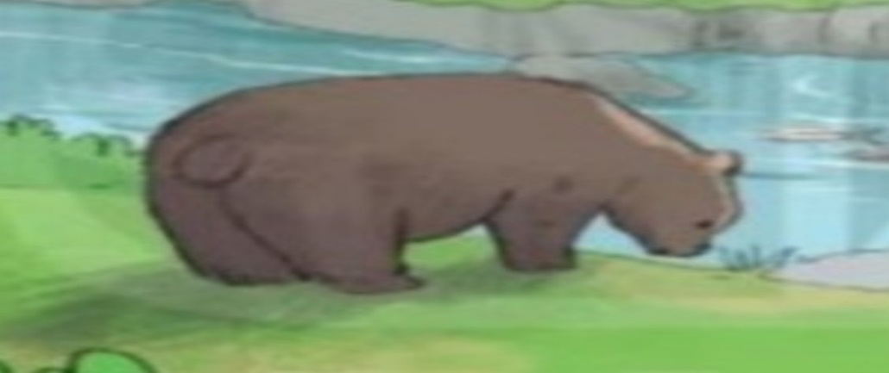
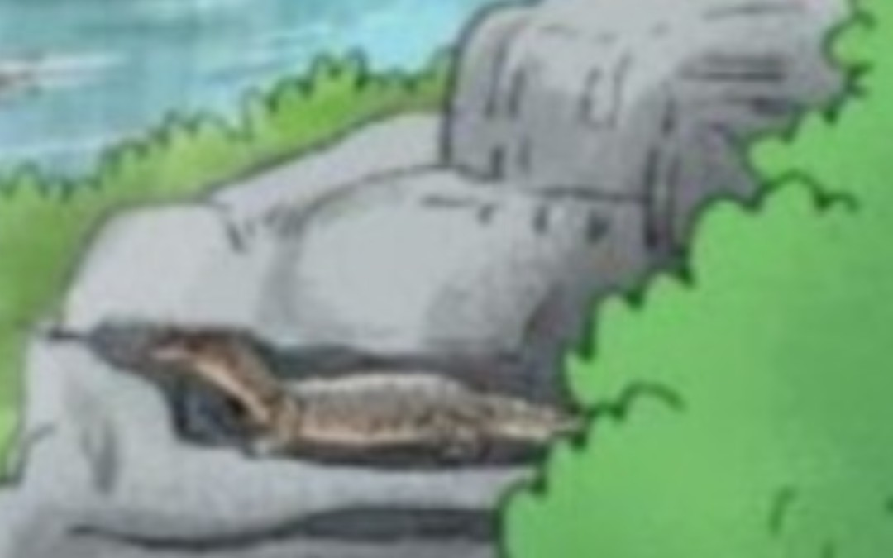
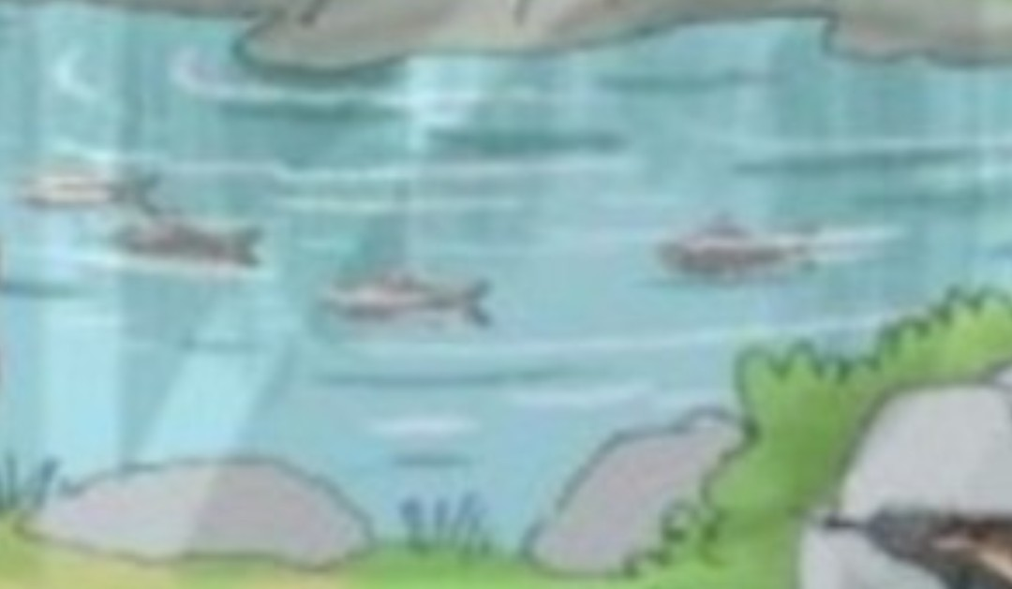
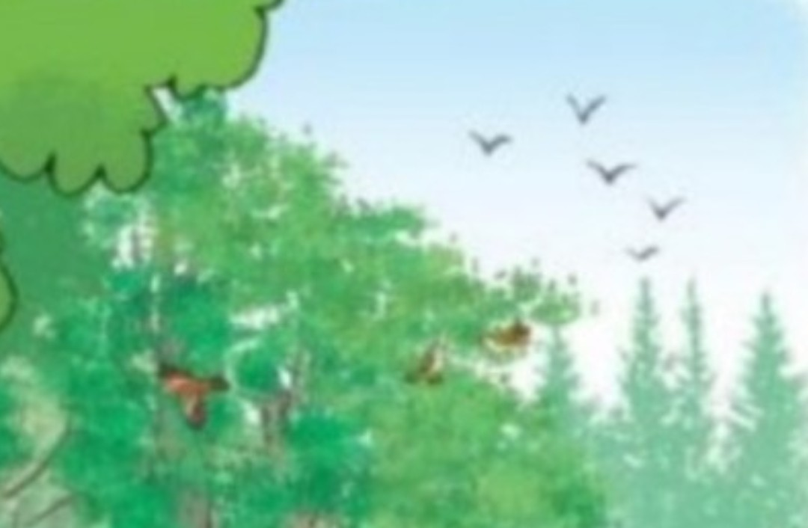
- Các chú sóc đang chơi ở đâu?
- Các chú sóc đang chơi trên cành cây.
- Gấu đang uống nước ở đâu?
- Gấu đang uống nước bên dòng suối.
- Kì đà đang trốn ở đâu?
- Kì đà đang trốn trong khe đá.
Địa điểm, nơi chốn
- Cá đang bơi ở đâu?
- Cá đang bơi dưới dòng suối.
- Chim đang bay ở đâu?
- Chim đang bay trên bầu trời.

Slide 18


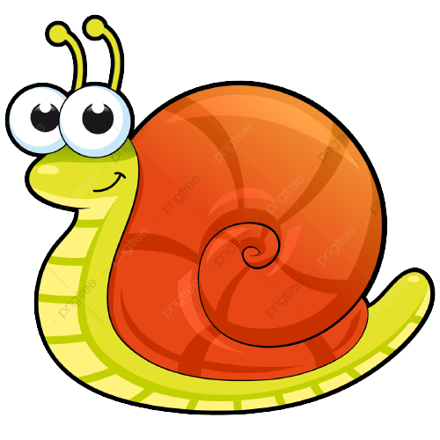
4. Dựa vào đoạn thơ dưới đây, đặt và trả lời câu hỏi Khi nào?
Rùa con đi chợ đầu xuân
Mới đến cổng chợ bước chân sang hè
Chợ đông hoa trái bộn bề
Rùa mua hạt giống đem về trồng gieo
Mua xong chợ đã vãn chiều
Heo heo gió thổi cánh diều mùa thu
Đường dài chẳng ngại nắng mưa
Kịp về tới cửa trời vừa sang đông.
(Mai Văn Hai)
M : Rùa con đi chợ khi nào ?
Rùa con đi chợ đầu xuân.

Slide 19
- Rùa con đến cổng chợ khi nào?
- Rùa con đến cổng chợ khi sang hè.
- Khi nào Rùa con mua hạt giống xong?
- Rùa con mua hạt giống xong khi chợ đã vãn chiều.
Thời gian
- Rùa con về tới cửa khi nào?
- Rùa con về tới cửa khi trời vừa sang đông.

Slide 20
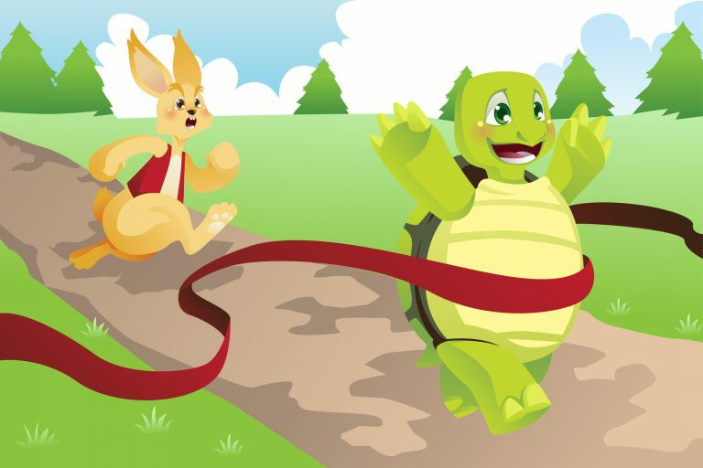

Slide 21

Vận dụng

